Slide 1
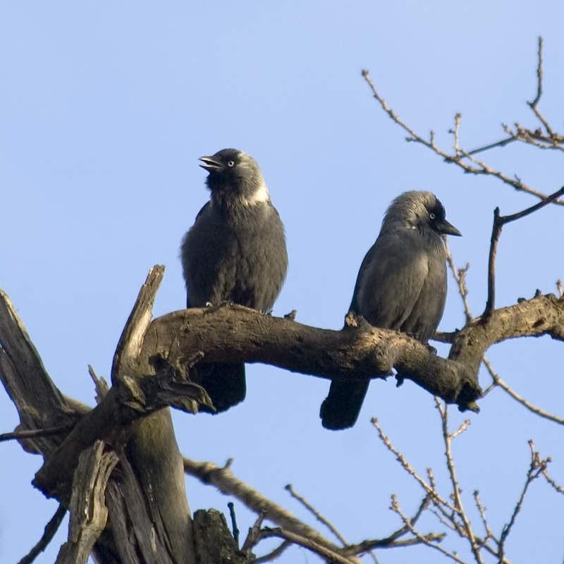
Чёрные птицы На ворону похожи, На грача тоже. Дружат с людьми – Кто они?

Slide 2
Умная галка.
Захотелось галке пить. Заметила она на столе кувшин с водой. В кувшине было мало воды. Галка не могла достать её. Тогда она стала кидать в кувшин камешки. Вода в кувшине поднялась. Птица смогла напиться.

Slide 3
Вопросы и задания
- Что захотела сделать галка?
- Почему она не смогла сразу напиться из кувшина?
- Какой выход нашла галка?
-Объясните, как вы понимаете название рассказа.

Slide 4
Вопросы плана
1.Что захотела галка? 2. Что заметила она на столе? 3.Сколько воды было в кувшине? 4.Что не могла сделать птица? 5.Что тогда она стала делать? 6.Что стало с водой? 7. Что смогла сделать галка? | пить кувшин с водой мало достать воду кидать камешки поднялась напиться

